Slide 1
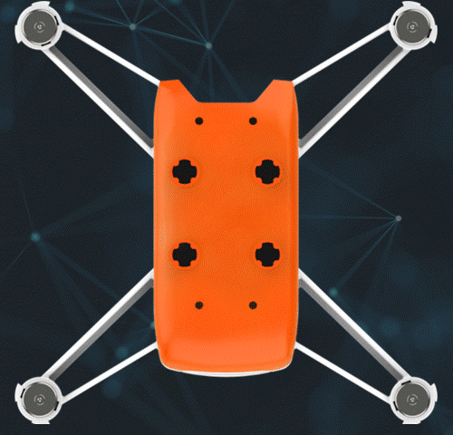
AI 드론 교육 · 1차시 도입
드론, 어디까지
알고 있니?
하늘을 나는 컴퓨터, 드론 이야기
01
02
03
드론이란?
어디서 일할까?
왜 배워야 할까?
오늘의 주인공 · 이글 교육용 드론 (90g)
Notes:
[시간] 0:00 ~ 0:40 (40초)
[동작] 표지를 띄우고 인사합니다. 오른쪽 이글 드론 사진을 손으로 가리킵니다.
안녕하세요, 여러분. 오늘 AI 드론 수업을 함께할 강사 ○○○입니다.
(오른쪽 사진을 가리키며) 오늘 수업의 주인공은 바로 이 작은 드론이에요. 무게가 90그램, 달걀 두 개 정도밖에 되지 않아요.
본격적으로 코딩을 시작하기 전에, 10분 동안 세 가지를 함께 알아보려고 해요. 드론이 무엇인지, 드론이 어디에서 일하는지, 그리고 우리가 왜 드론을 배워야 하는지예요.
[포인트] 목차 3가지(드론이란? / 어디서 일할까? / 왜 배워야 할까?)를 소개하며 수업의 흐름을 먼저 보여 줍니다.

Slide 2


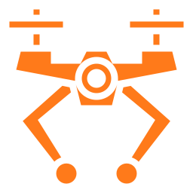


'드론' 하면 떠오르는 것은?
촬영
택배
하늘에서 찍은 사진·영상
물건을 날라 주는 드론
드론
장난감
드론 쇼
리모컨으로 날리는 드론
밤하늘을 수놓는 불빛
드론은 이미 우리 생활 곳곳에 들어와 있어요
Notes:
[시간] 0:40 ~ 1:40 (1분)
[동작] 질문을 던지고 2~3명의 답을 듣습니다. 답에 맞는 카드를 가리키며 정리합니다.
먼저 질문 하나 할게요. '드론' 하면 무엇이 떠오르나요? 자유롭게 말해 볼까요?
(2~3명 답 듣기)
좋아요. 하늘에서 찍은 멋진 사진과 영상, 물건을 날라 주는 택배 드론, 리모컨으로 날리는 장난감 드론, 그리고 밤하늘을 수놓는 드론 쇼까지 나왔네요. 모두 맞아요.
드론은 이미 우리 생활 곳곳에 들어와 있어요. 그럼 드론이 정확히 무엇인지부터 알아볼까요?
[포인트] 답이 나오지 않으면 강사가 카드 4개를 차례로 가리키며 예시를 들어 줍니다. 학생의 답을 하나라도 카드와 연결해 칭찬합니다.

Slide 3



드론이란?
이름 이야기
드론의 뜻
사람이 타지 않고
하늘을 나는 비행체
drone
= 영어로 '수벌'
비행기
조종사가 직접 타요
드론
아무도 타지 않아요
웅웅~ 웅웅~
날 때 나는 소리가
벌의 날갯짓 소리와 닮았어요
나는 방법 멀리서 조종하거나 · 코드와 센서로 스스로 날아요
※ 우리나라 법에서도 '조종하는 사람이 타지 않고 나는 비행체'로 정해 두었어요
Notes:
[시간] 1:40 ~ 3:00 (1분 20초)
[동작] 왼쪽 '이름 이야기' → 오른쪽 '드론의 뜻' → 아래 '비행기 vs 드론' 순서로 가리키며 설명합니다.
드론이라는 이름은 어디에서 왔을까요? 드론(drone)은 영어로 '수벌'이라는 뜻이에요. 드론이 날 때 '웅웅~' 하는 소리가 나는데, 이 소리가 벌의 날갯짓 소리와 닮아서 이런 이름이 붙었다고 알려져 있어요.
그럼 드론은 무엇일까요? 한 문장으로 말하면, 드론은 '사람이 타지 않고 하늘을 나는 비행체'예요.
비행기와 비교해 보면 쉬워요. 비행기는 조종사가 직접 타서 조종하지요. 하지만 드론에는 아무도 타지 않아요. 대신 사람이 멀리서 리모컨으로 조종하거나, 코드와 센서를 이용해 스스로 날아요.
우리나라 법에서도 드론을 '조종하는 사람이 타지 않고 나는 비행체'라고 정해 두었답니다.
[포인트] 핵심 문장 '사람이 타지 않고 하늘을 나는 비행체'를 천천히 또박또박 말합니다. 법 이야기는 한 문장으로만 짧게 언급합니다.

Slide 4




드론의 몸 살펴보기
프로펠러·모터
비행 제어기
사람으로 치면 날개
사람으로 치면 두뇌
바람을 일으켜 날게 해요
계산하고 명령해요
배터리
센서
사람으로 치면 심장
사람으로 치면 눈·귀
날 수 있는 힘을 줘요
주변을 느껴요
눈(센서)과 두뇌(비행 제어기)가 있으니, 드론은 하늘을 나는 컴퓨터예요!
Notes:
[시간] 3:00 ~ 4:00 (1분)
[동작] 가운데 드론 사진을 가리킨 뒤, 왼쪽 위 → 왼쪽 아래 → 오른쪽 위 → 오른쪽 아래 카드 순서로 설명합니다.
이번에는 드론의 몸을 살펴볼게요. 가운데 있는 것이 오늘 우리가 사용할 이글 드론이에요.
드론을 사람 몸에 비유해 볼까요? 프로펠러와 모터는 바람을 일으켜 하늘로 떠오르게 하는 '날개'예요. 배터리는 날 수 있는 힘을 주는 '심장'이고요.
비행 제어기는 드론이 기울어지지 않게 계산하고 명령을 내리는 '두뇌'예요. 그리고 센서는 주변을 느끼는 '눈과 귀'예요.
이렇게 드론에는 눈과 두뇌가 있어요. 그래서 드론을 '하늘을 나는 컴퓨터'라고 부를 수 있어요.
[포인트] '하늘을 나는 컴퓨터'는 이후 슬라이드에서 계속 쓰는 핵심 표현이므로 강조해서 말합니다.

Slide 5
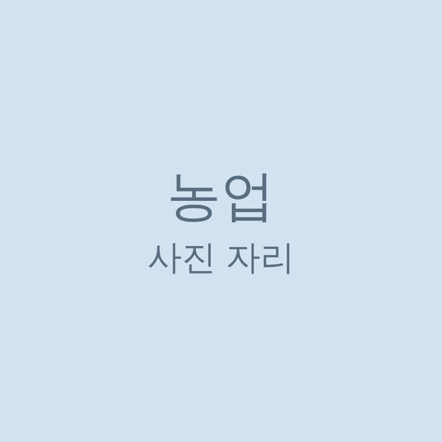
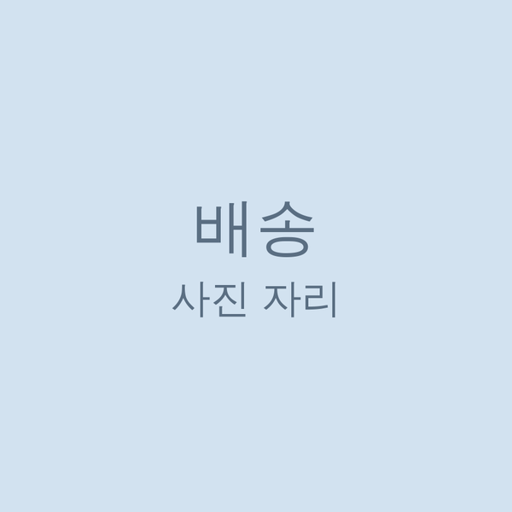
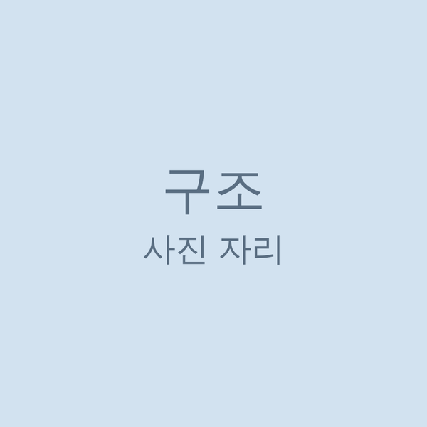


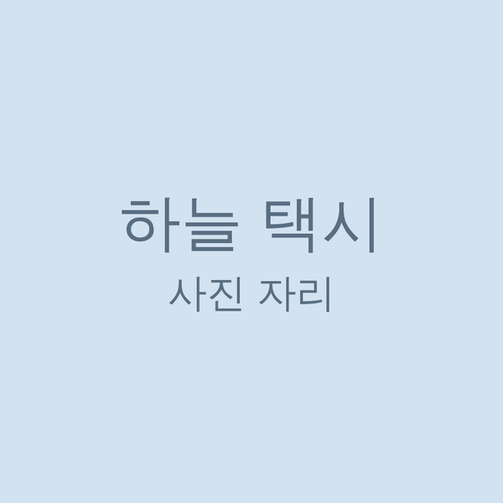
드론은 어디서 일할까?
농업
배송
구조
넓은 논밭에
농약·비료 뿌리기
섬·산골 마을에
물건 배달
길 잃은 사람 찾기,
불난 곳 살피기
힘든 일
먼 곳
위험한 곳
점검
촬영·공연
미래 교통
높은 다리·송전탑
살피기
하늘 높이 촬영,
밤하늘 드론 쇼
사람을 태우는
하늘 택시
위험한 곳
힘든 일
먼 곳
공통점
위험한 곳
먼 곳
힘든 일
→ 사람 대신 드론이 맡아요
Notes:
[시간] 4:00 ~ 6:30 (2분 30초)
[동작] 왼쪽 위 카드부터 순서대로 6개를 소개하고, 마지막에 아래 '공통점' 태그 3개를 가리킵니다.
그럼 하늘을 나는 컴퓨터, 드론은 어디에서 일하고 있을까요?
첫째, 농업이에요. 넓은 논밭에 농약과 비료를 뿌려요. 사람이 하면 하루 종일 걸릴 힘든 일을 짧은 시간에 끝낼 수 있어요.
둘째, 배송이에요. 배가 자주 다니지 않는 섬이나 산골 마을처럼 먼 곳에 물건을 날라 줘요.
셋째, 구조예요. 산에서 길을 잃은 사람을 찾고, 불이 난 곳을 하늘에서 살펴요.
넷째, 점검이에요. 높은 다리나 송전탑처럼 사람이 올라가기 위험한 곳을 대신 살펴봐요.
다섯째, 촬영과 공연이에요. 하늘 높이 올라가 영화나 방송을 촬영하고, 수백 대의 드론이 밤하늘에 그림을 그리는 드론 쇼도 해요.
마지막으로 미래 교통이에요. 사람을 태우고 도시 하늘을 나는 '하늘 택시'도 준비되고 있어요.
여섯 가지 일의 공통점이 보이나요? (잠깐 멈춤) 네, 드론은 위험한 곳, 먼 곳, 그리고 사람이 하기 힘든 일을 사람 대신 맡아 주고 있어요.
[포인트] 카드 아래의 색 태그(위험한 곳, 먼 곳, 힘든 일)가 공통점과 연결되어 있음을 보여 줍니다. 시간이 부족하면 점검과 미래 교통은 한 문장으로 줄입니다.

Slide 6





왜 드론을 배워야 할까?
지금까지
사람이 조종하는 드론
리모컨으로 하나하나 움직여요
앞으로
스스로 생각하는 드론
장애물을 피하고 길을 찾아요
드론이 스스로 생각하게 만드는 힘 = AI와 코딩
눈으로 보는 AI
여러 과목이 한 번에
미래의 직업
내가 만든 코드가 진짜로 날아서 결과를 바로 보여 줘요
드론 하나에 여러 과목이 함께 들어 있어요
드론과 함께 새로운 직업이 생기고 있어요
코드
→
비행
코딩
과학
수학
개발자
조종사
분석가
Q. 여러분은 어떤 일을 하는 드론을 만들고 싶나요?
Notes:
[시간] 6:30 ~ 9:00 (2분 30초)
[동작] 위쪽 '지금까지 → 앞으로' 흐름을 먼저 설명하고, 아래 카드 3개를 차례로 소개한 뒤 마지막 질문을 던집니다.
그럼 우리는 왜 드론을 배워야 할까요?
지금까지 드론은 주로 사람이 리모컨으로 하나하나 조종했어요. 그런데 앞으로의 드론은 달라요. 사람이 조종하지 않아도 스스로 장애물을 피하고, 길을 찾아요. 이렇게 드론이 스스로 생각하게 만드는 힘이 바로 AI와 코딩이에요.
드론을 배우면 좋은 점이 세 가지 있어요.
첫째, 눈으로 보는 AI예요. 화면 속에서만 움직이는 코드가 아니라, 내가 만든 코드가 진짜로 하늘을 날면서 결과를 바로 보여 줘요.
둘째, 여러 과목을 한 번에 배울 수 있어요. 코딩은 물론이고, 드론이 떠오르는 원리는 과학, 거리와 각도를 계산하는 것은 수학이에요.
셋째, 미래의 직업과 연결돼요. 드론 개발자, 드론 조종사, 드론으로 모은 정보를 분석하는 사람처럼 새로운 직업이 계속 생기고 있어요.
여러분은 어떤 일을 하는 드론을 만들고 싶나요?
(1명 답 듣기) 멋진 생각이에요. 오늘 수업이 그 첫걸음이 될 거예요.
[포인트] '조종하는 드론 → 스스로 생각하는 드론'의 변화가 이 강의의 핵심 연결 고리입니다. 'AI와 코딩'에서 잠깐 멈추고 강조합니다.

Slide 7

오늘의 미션: 드론에게 생각하는 법을!
드론은 하늘을 나는 컴퓨터, 이제는 스스로 생각하는 드론의 시대!
감지
판단
행동
센서로 보고
코드로 생각하고
스스로 움직여요
이어서 해 볼 활동
리모컨 대신 코딩으로, 드론에게 생각하는 법을 가르쳐요
Notes:
[시간] 9:00 ~ 10:00 (1분)
[동작] 한 문장 정리를 읽고, 감지 → 판단 → 행동 아이콘을 차례로 가리킨 뒤, 아래 예고 카드로 마무리합니다.
오늘 배운 내용을 한 문장으로 정리해 볼게요. 드론은 하늘을 나는 컴퓨터이고, 이제는 스스로 생각하는 드론의 시대예요.
스스로 생각하는 드론은 세 단계로 움직여요. 센서로 보고, 코드로 생각하고, 스스로 움직이죠. 감지, 판단, 행동이에요.
이어지는 시간에는 드론을 리모컨으로 조종하지 않을 거예요. 대신 코딩으로 드론에게 생각하는 법을 가르쳐 볼 거예요.
그럼 지금부터, 우리 드론에게 생각하는 힘을 넣어 볼까요? 감사합니다.
[포인트] 감지·판단·행동은 본 수업(AI 드론 코딩)의 핵심 틀입니다. 손가락으로 세 단계를 하나씩 세며 말하면 기억에 잘 남습니다.

